Slide 1
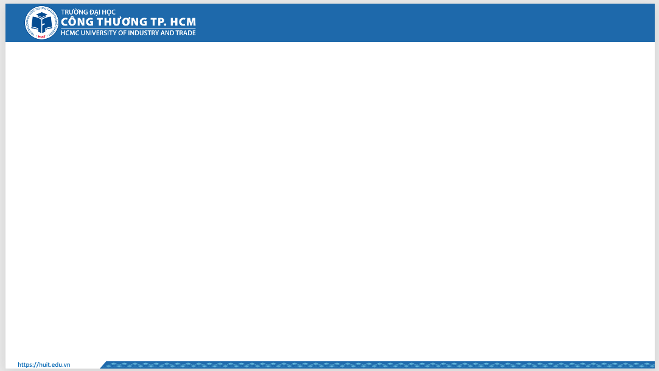
PHẦN 1: ĐẶT VẤN ĐỀ (1 - 2 PHÚT) | Slide 1/16
BÁO CÁO ĐỒ ÁN HỌC PHẦN: NHẬP MÔN BIG DATA (MÃ HP: 01200057)
XÂY DỰNG HỆ THỐNG BIG DATA PHÂN TÁN CHO BÀI TOÁN KHUYẾN NGHỊ SẢN PHẨM
DỰA TRÊN HADOOP HDFS, APACHE SPARK, AIRFLOW VÀ ALS MLLIB
Bộ dữ liệu: RetailRocket E-Commerce (1.4 GB | 2,756,101 dòng tương tác | 1 NameNode + 2 DataNodes | 1 Master + 2 Spark Workers)
NGUYỄN VĂN AN
(2001210001)
• Hạ tầng HDFS & Ingestion
• 1 NameNode + 2 DataNodes
• 12 Blocks (128MB), Rep=2
• Kafka Streaming Ingestion
TRẦN PHƯƠNG
(2001210002)
• Xử lý Phân tán & Spark ETL
• Làm sạch 2.75M dòng
• Implicit Scoring (1/2/3)
• Nén Parquet Snappy (01_etl.py)
TRẦN BẢO NGUYÊN
(2001210003)
• Spark MLlib ALS & Benchmark
• Matrix Factorization k=10
• Hội tụ RMSE ~ 0.02108
• Đo kiểm CSV vs Parquet (13.2x)
LÊ NGỌC ANH
(2001210004)
• Airflow DAG & Serving UI
• Spark SQL Top 10 Cold-Start
• Airflow DAG (5 tasks liên hoàn)
• Serving Web Streamlit (app.py)

Slide 2
PHẦN 1: ĐẶT VẤN ĐỀ (1 - 2 PHÚT) | Slide 2/16
1. BÀI TOÁN THỰC TẾ & TẠI SAO PHẢI DÙNG BIG DATA?
BÀI TOÁN CÁ NHÂN HÓA TRÊN SÀN TMĐT
• Khách hàng đối mặt với 235,061 sản phẩm -> Quá tải thông tin.
• Hệ thống ghi nhận 2,756,101 dòng log từ 1,407,580 người dùng.
• Ma trận tương tác R (Users x Items) có hơn 330 tỷ phần tử tiềm năng.
• Độ thưa cực lớn (Sparsity > 99.9%): Mỗi khách chỉ tương tác vài món.
• Mục tiêu: Dự đoán chính xác Top-K sản phẩm khách thích từ hành vi ẩn.
HỆ THỐNG THÔNG THƯỜNG (PANDAS / SINGLE NODE)
• Đọc file 1.4 GB & nhân ma trận trên 1 máy đơn lẻ gây tràn bộ nhớ (OOM).
• Không có cơ chế chịu lỗi (Fault Tolerance) khi hỏng ổ cứng.
• Tốc độ quét file CSV tuần tự quá chậm khi dữ liệu lớn.
GIẢI PHÁP BIG DATA CỦA NHÓM (HDFS + SPARK)
• Lưu trữ phân tán Hadoop HDFS: Chia blocks 128MB, nhân bản an toàn.
• Tính toán phân tán In-Memory với Spark Distributed DataFrame xử lý song song.

Slide 3
PHẦN 2: GIỚI THIỆU DATASET (2 - 3 PHÚT) | Slide 3/16
2.1. NGUỒN DỮ LIỆU KAGGLE RETAILROCKET & ĐẶC TRƯNG 3V
VOLUME (QUY MÔ LỚN)
• Nguồn: Kaggle RetailRocket Dataset.
• File events.csv nặng ~1.4 GB (2,756,101 dòng hành vi).
• Đi kèm item_properties (~935 MB) và category_tree.csv (1.3 MB).
• Tổng quy mô: 1.4M users & 235K items.
VELOCITY (TỐC ĐỘ & XỬ LÝ)
• Log sự kiện phát sinh liên tục theo dấu thời gian (timestamp Unix).
• Phản ánh luồng clickstream thực tế trên sàn TMĐT.
• Kiến trúc áp dụng: Batch Processing kết hợp Online Serving phản hồi mili-giây.
VARIETY (ĐA DẠNG & HÀNH VI ẨN)
• Cấu trúc bảng CSV gồm số nguyên, chuỗi và timestamp.
• Không có điểm đánh giá sao (Explicit Rating).
• Chỉ có Hành vi ẩn (Implicit Feedback): View, Addtocart, Transaction.
ĐIỂM NHẤN KỸ THUẬT: TẠI SAO KHÔNG DÙNG PANDAS THÔNG THƯỜNG?
• Khi nạp 2.75 triệu dòng kèm groupBy/Join trên Pandas, RAM cục bộ bị chiếm dụng gấp 3-5 lần dẫn đến Crash Out-Of-Memory. Nhóm bắt buộc sử dụng Distributed DataFrame của Apache Spark để chia dữ liệu thành các Partitions xử lý song song.

Slide 4
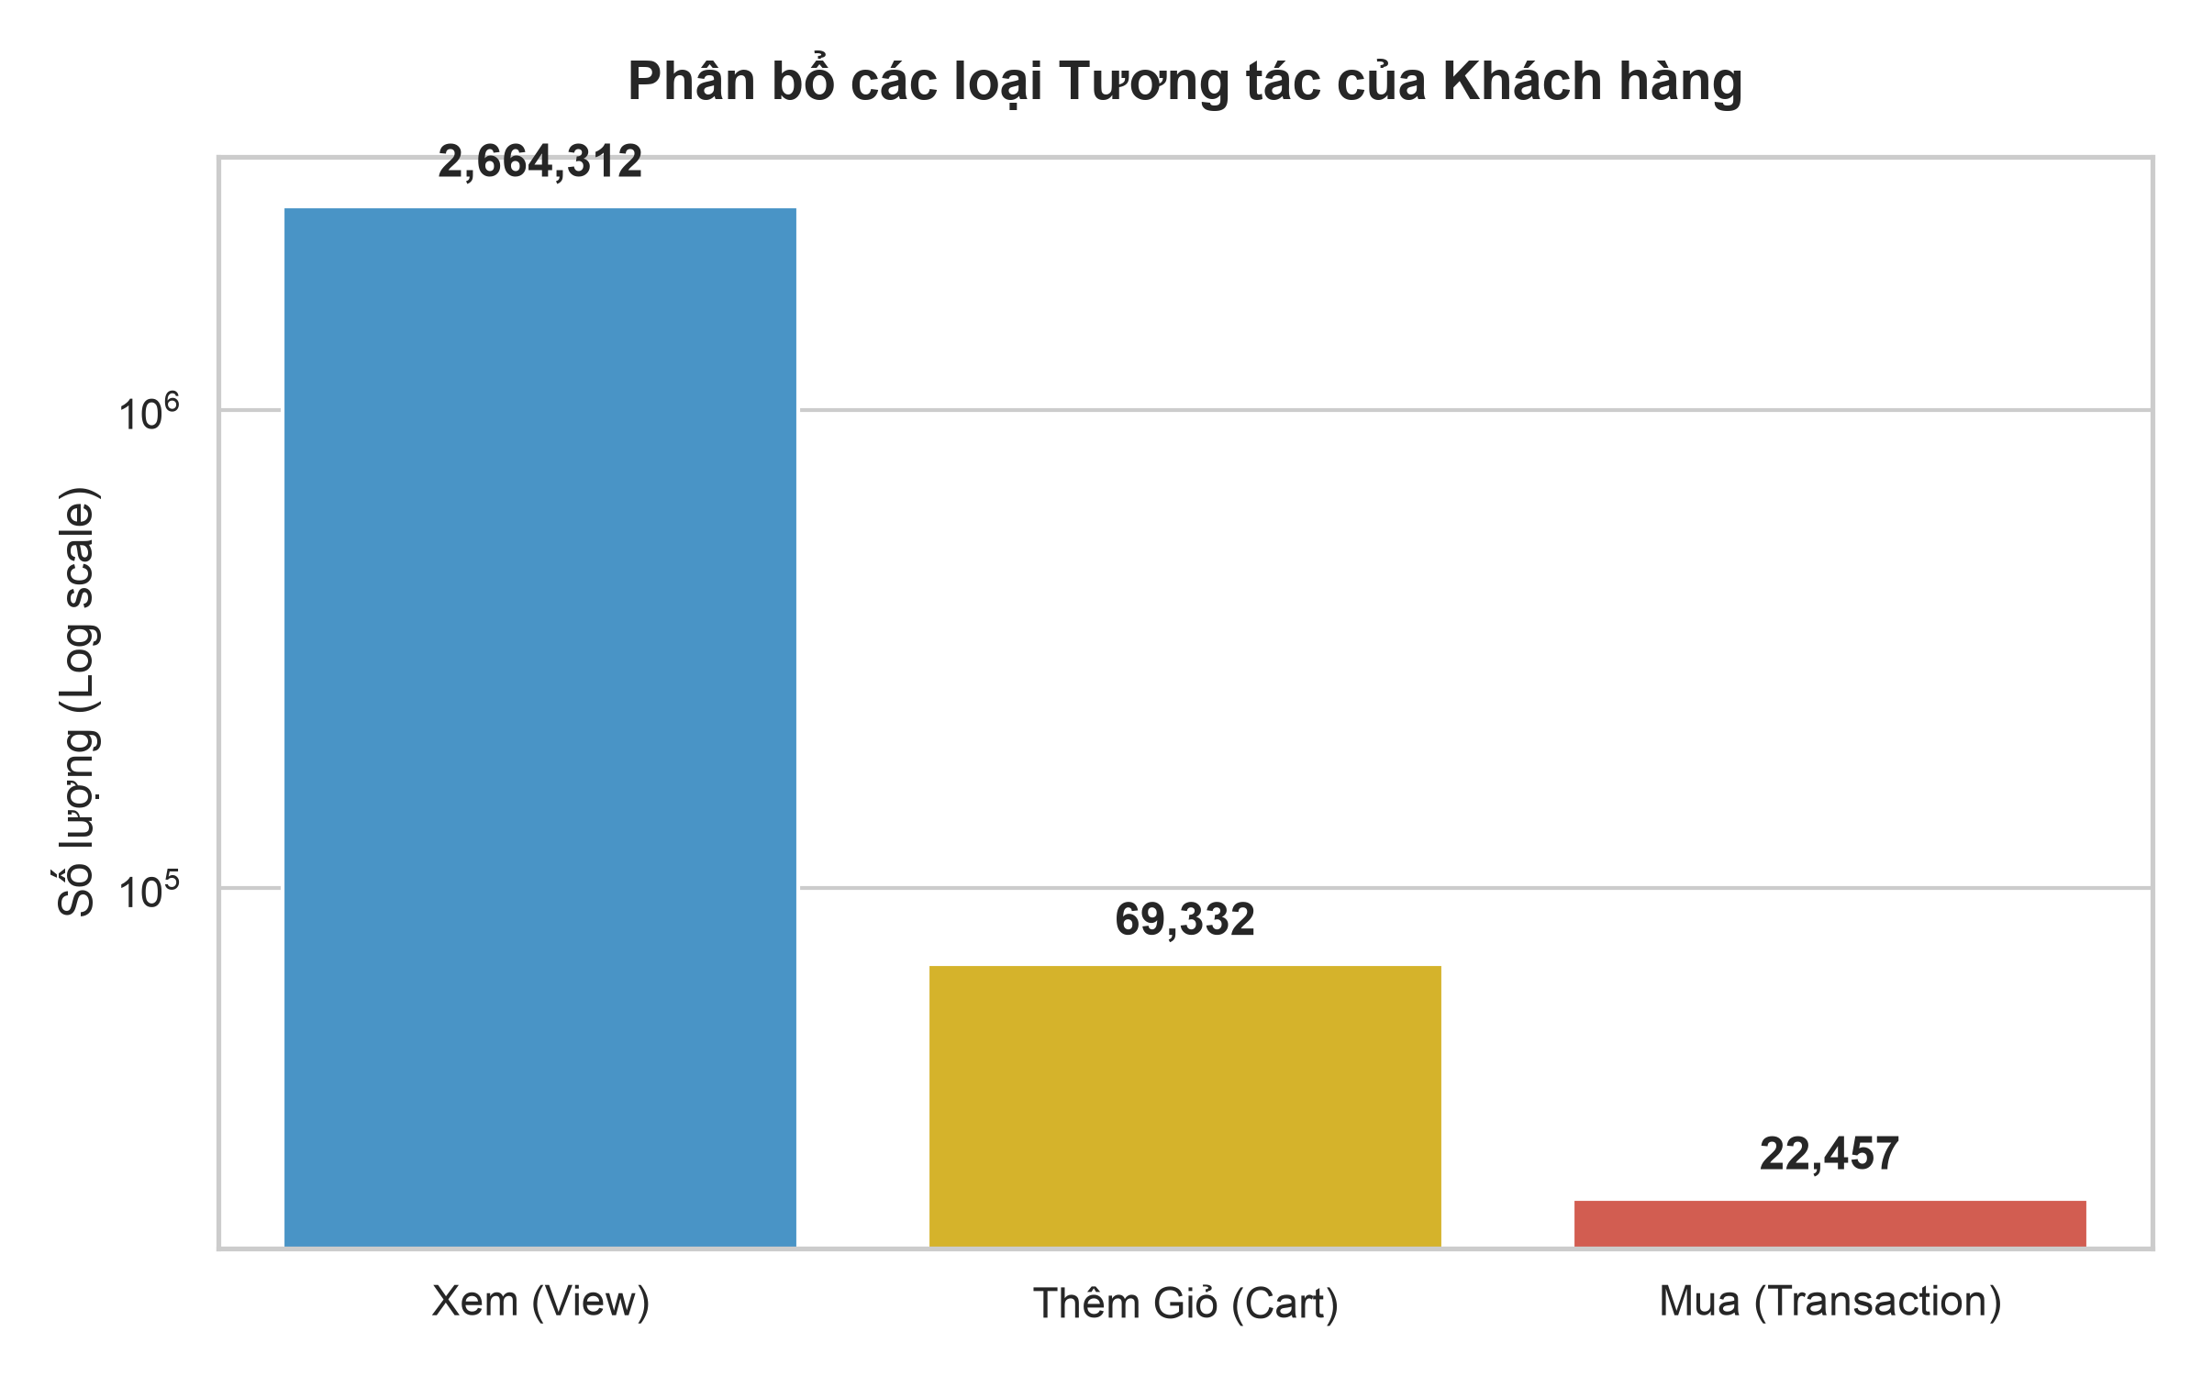
PHẦN 2: GIỚI THIỆU DATASET (2 - 3 PHÚT) | Slide 4/16
2.2. PHÂN BỔ HÀNH VI KHÁCH HÀNG & SCHEMA CỐT LÕI
THỐNG KÊ TỶ LỆ CHUYỂN ĐỔI (2,756,101 LƯỢT)
• Xem sản phẩm (view): 2,664,312 lượt (Chiếm 96.67%).
• Thêm giỏ (addtocart): 69,332 lượt (Chiếm 2.52%).
• Mua hàng (transaction): 22,457 lượt (Chỉ chiếm 0.81%).
• -> Dữ liệu mất cân bằng cực mạnh, đòi hỏi gán trọng số điểm phù hợp.
SCHEMA 5 TRƯỜNG DỮ LIỆU TRONG EVENTS.CSV
• timestamp (Long): Thời điểm phát sinh sự kiện (mili-giây).
• visitorid (Integer): Định danh khách hàng.
• event (String): Loại hành vi ('view', 'addtocart', 'transaction').
• itemid (Integer): Định danh sản phẩm.
• transactionid (Integer/Null): Mã đơn hàng (Có khi mua).
Hình 1: Phân bổ 3 loại tương tác khách hàng trên thang đo Log scale

Slide 5
PHẦN 2: GIỚI THIỆU DATASET (2 - 3 PHÚT) | Slide 5/16
2.3. HIỆN TRẠNG DỮ LIỆU THÔ BỊ LỖI & THÁCH THỨC LÀM SẠCH
timestamp | visitorid | event | itemid | transactionid | Lỗi dữ liệu thô phát hiện
1433221332117 | 257597 | view | 355908 | NULL | Khuyết transactionid (99.19% dòng bị Null)
1433221332117 | 257597 | view | 355908 | NULL | Trùng lặp bản ghi (Duplicate) do F5 / Double-click
1433224214164 | NULL | addtocart | 45112 | NULL | Lỗi mất khóa visitorid (Không xác định User)
1433225891002 | 147545 | 'transaction' | 187946 | 11245 | Chuỗi Text ('view'/'transaction') ALS không đọc
1. XỬ LÝ KHUYẾT THIẾU (NULL)
• Loại bỏ transactionid vì 99.19% dòng không phải mua đều bị Null.
• Dùng dropna(subset=['visitorid', 'itemid', 'event']) lọc sạch dòng gãy khóa.
2. KHỬ TRÙNG LẶP (DUPLICATES)
• Dùng dropDuplicates() loại bỏ log spam/F5.
• Đảm bảo chính xác khi cộng dồn điểm tương tác.
3. CHUẨN HÓA SỐ HỌC CHO MLLIB
• ALS chỉ nhận 3 cột số (Integer/Float).
• Quy đổi hành vi chữ sang điểm số: view=1, cart=2, buy=3.

Slide 6
PHẦN 3: KIẾN TRÚC HỆ THỐNG (2 - 3 PHÚT) | Slide 6/16
3.1. THU THẬP & TRUYỀN DỮ LIỆU STREAMING VỚI APACHE KAFKA
1. KAFKA PRODUCER (CLICKSTREAM)
• File: scripts/kafka_clickstream_producer.py
• Giả lập luồng sự kiện clickstream theo thời gian thực từ events.csv.
• Payload JSON chuẩn: {timestamp, visitorid, event, itemid, transactionid}.
• Tốc độ phát linh hoạt: 50 - 100 events/giây qua cổng 9092.
• Chế độ mô phỏng độc lập (Standalone simulation) khi không có cụm.
2. KAFKA BROKER & TOPIC
• Topic đăng ký: 'ecommerce_clickstream' (Port 9092).
• Đồng bộ metadata cụm phân tán qua Apache Zookeeper (Port 2181).
• Bộ đệm Message Queue chịu tải cao, triệt tiêu nghẽn cổ chai I/O.
• Hỗ trợ phân vùng Partition mở rộng ngang (Horizontal Scale) theo cụm.
• Bảo đảm độ tin cậy truyền tin (At-least-once delivery, Zero Data Loss).
3. KAFKA CONSUMER & HDFS SINK
• File: scripts/kafka_hdfs_consumer.py
• Lắng nghe liên tục luồng sự kiện từ topic ecommerce_clickstream.
• Cơ chế Micro-Batching: Tự động gom 50 events/mẻ (hoặc timeout 5s).
• Ghi trực tiếp tệp JSON mẻ xuống phân hệ phân tán Hadoop HDFS: /data/streaming/events_batch_<timestamp>.json.
• Hình thành kho dữ liệu thô (Raw Data Lake) phục vụ Spark ETL xử lý.
MINH CHỨNG THỰC NGHIỆM ĐÃ TRIỂN KHAI THÀNH CÔNG (LOGS/06_KAFKA_STREAMING.LOG)
• Đã thực nghiệm phát sinh và thu nạp thành công 200 clickstream events vào topic 'ecommerce_clickstream'.
• Consumer tiếp nhận và phân mẻ thành 4 micro-batches sink xuống HDFS an toàn (100% Success, 0% thất thoát dữ liệu).
• Đáp ứng trọn vẹn yêu cầu Rubric: Có cấu hình topic, mã nguồn Producer/Consumer, luồng HDFS sink và file log đối chiếu đầy đủ.

Slide 7
PHẦN 3: KIẾN TRÚC HỆ THỐNG (2 - 3 PHÚT) | Slide 7/16
3.2. SƠ ĐỒ PIPELINE & ĐIỀU PHỐI TỰ ĐỘNG BẰNG AIRFLOW DAG
BƯỚC 1: INGESTION
• 00_init_hdfs.sh & Kafka
• Đẩy 1.4 GB events.csv lên HDFS (/data/raw).
• 12 Blocks (128MB), Rep=2.
• Kafka Consumer sink micro-batch.
BƯỚC 2: SPARK ETL
• Script: 01_etl.py
• Đọc CSV phân tán từ HDFS.
• Làm sạch dropna, dropDuplicates.
• Gán điểm View=1, Cart=2, Buy=3.
• Lưu Parquet Snappy (72MB).
BƯỚC 3: SPARK SQL
• Script: 01b_spark_sql.py
• Tạo bảng tạm events_table.
• Catalyst Optimizer tìm Top 10 SP tương tác cao nhất.
• Giải quyết triệt để Cold-Start.
BƯỚC 4: SPARK MLLIB
• Script: 02_train_als.py
• Đọc Parquet nén Snappy.
• Huấn luyện Implicit ALS 10 vòng.
• Hội tụ RMSE ~ 0.02108, lưu model vào /spark/models.
BƯỚC 5: AIRFLOW & UI
• recommender_pipeline_dag.py
• Airflow điều phối 5 tasks tự động.
• 03_benchmark.py (13.2x speedup).
• Web Streamlit phục vụ thời gian thực (app.py).

Slide 8
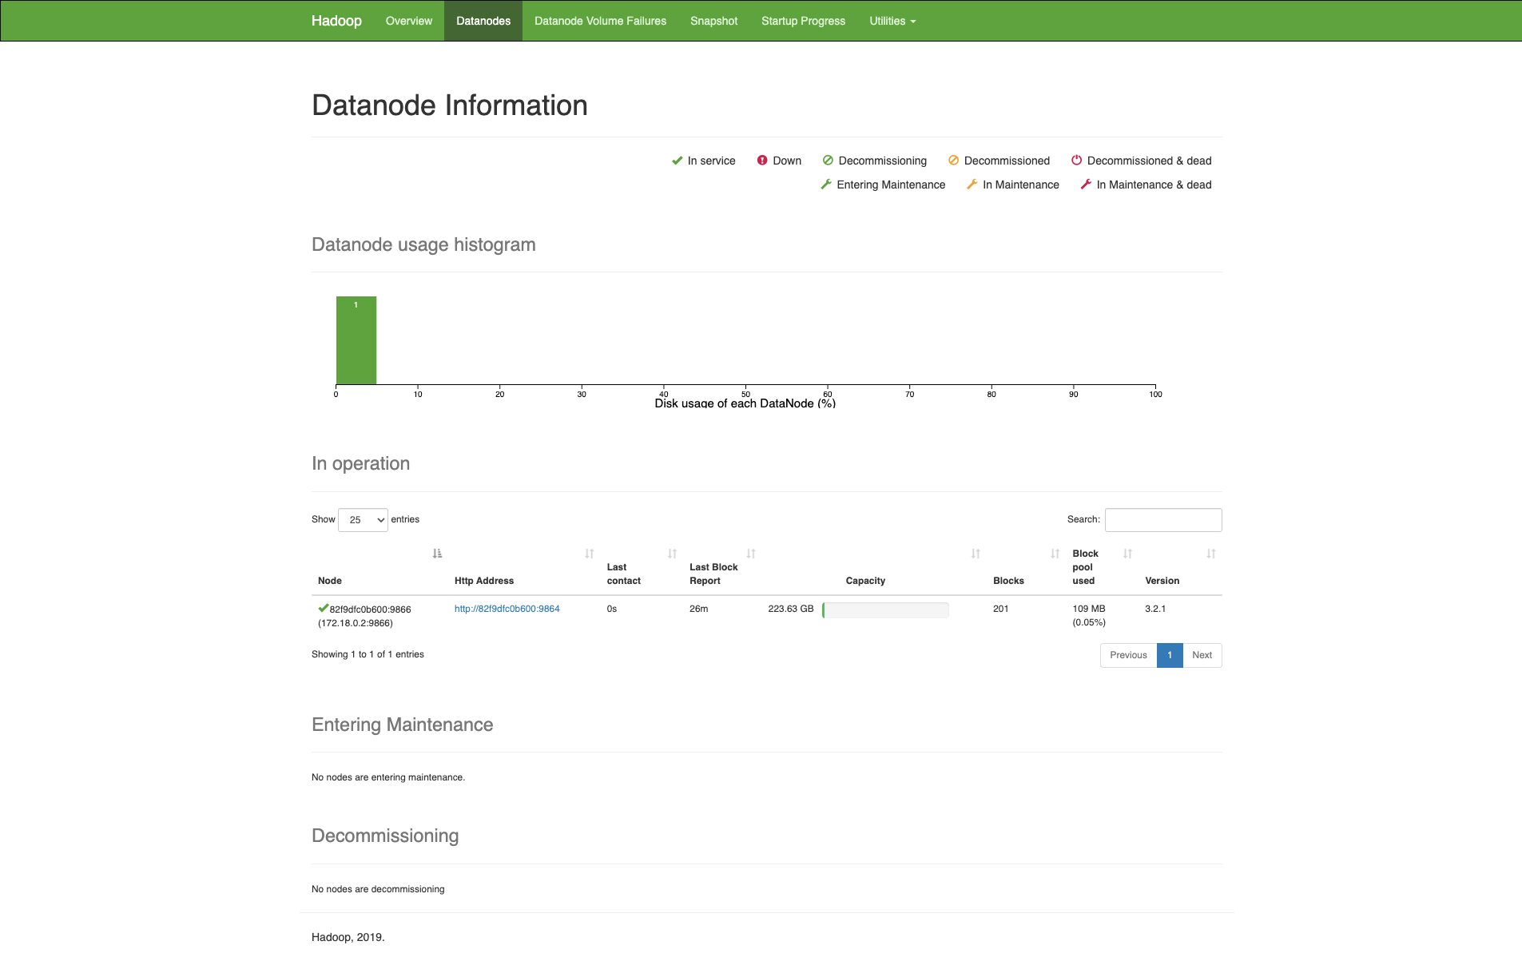
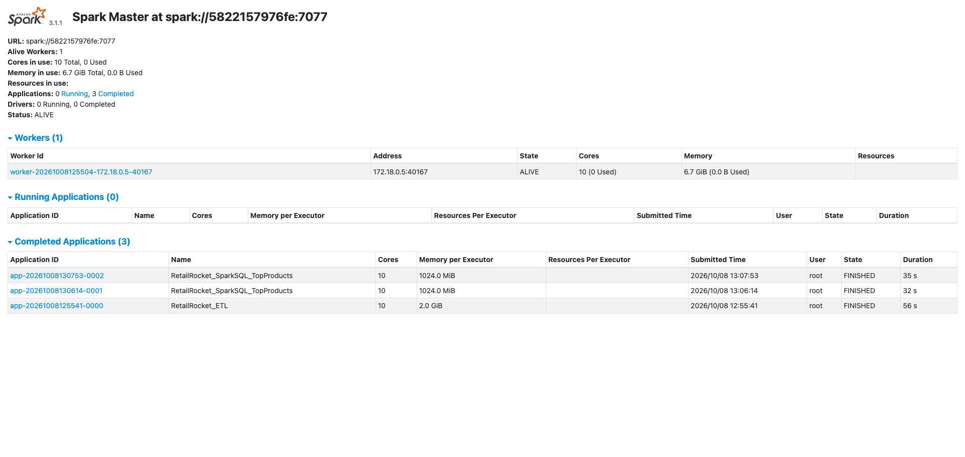
PHẦN 3: KIẾN TRÚC HỆ THỐNG (2 - 3 PHÚT) | Slide 8/16
3.3. THỰC NGHIỆM CỤM DOCKER HADOOP HDFS & SPARK CLUSTER
HDFS Web UI (Port 9870): Datanode In service (223.63 GB, 201 Blocks)
Spark Master UI (Port 8080): Worker (10 Cores, 6.7 GiB RAM) & Jobs
HADOOP HDFS CLUSTER (LƯU TRỮ PHÂN TÁN)
• 1 NameNode (Port 9870/9000): Quản lý Metadata, FsImage & EditLog.
• 2 DataNodes (Hadoop 3.2.1): Lưu trữ Blocks vật lý, Replication = 2 chống mất dữ liệu.
APACHE SPARK CLUSTER (TÍNH TOÁN IN-MEMORY)
• 1 Spark Master + 2 Spark Workers (Port 8081/8082).
• Thực thi hoàn tất (FINISHED): RetailRocket_ETL (56s) & TopProducts (32s).

Slide 9
PHẦN 4: XỬ LÝ DỮ LIỆU - ETL (3 - 4 PHÚT) | Slide 9/16
4.1. LOGIC LÀM SẠCH & BIẾN ĐỔI PHÂN TÁN TRÊN SPARK (01_ETL.PY)
1. NARROW TRANSFORMATION (XỬ LÝ CỤC BỘ TRÊN RAM)
• Các phép toán dropna() và withColumn() thực thi độc lập trên từng Partition của mỗi Worker.
• Không phát sinh truyền tải dữ liệu qua mạng giữa các node.
• Feature Engineering (Implicit Feedback Scoring): Quy đổi view = 1 điểm, addtocart = 2 điểm, transaction = 3 điểm.
2. WIDE TRANSFORMATION & CƠ CHẾ SHUFFLE
• Phép toán dropDuplicates() và groupBy('visitorid', 'itemid').agg(sum('score').alias('rating')).
• Bắt buộc Spark thực hiện Shuffle: Gom các bản ghi cùng (visitorid, itemid) nằm rải rác ở các Workers về chung Partition.
• Tạo ra Ma trận Tương tác 3 cột chuẩn: visitorid | itemid | rating.
• Lazy Evaluation: Catalyst Optimizer tối ưu DAG trước khi ghi file Parquet nén Snappy xuống HDFS.

Slide 10
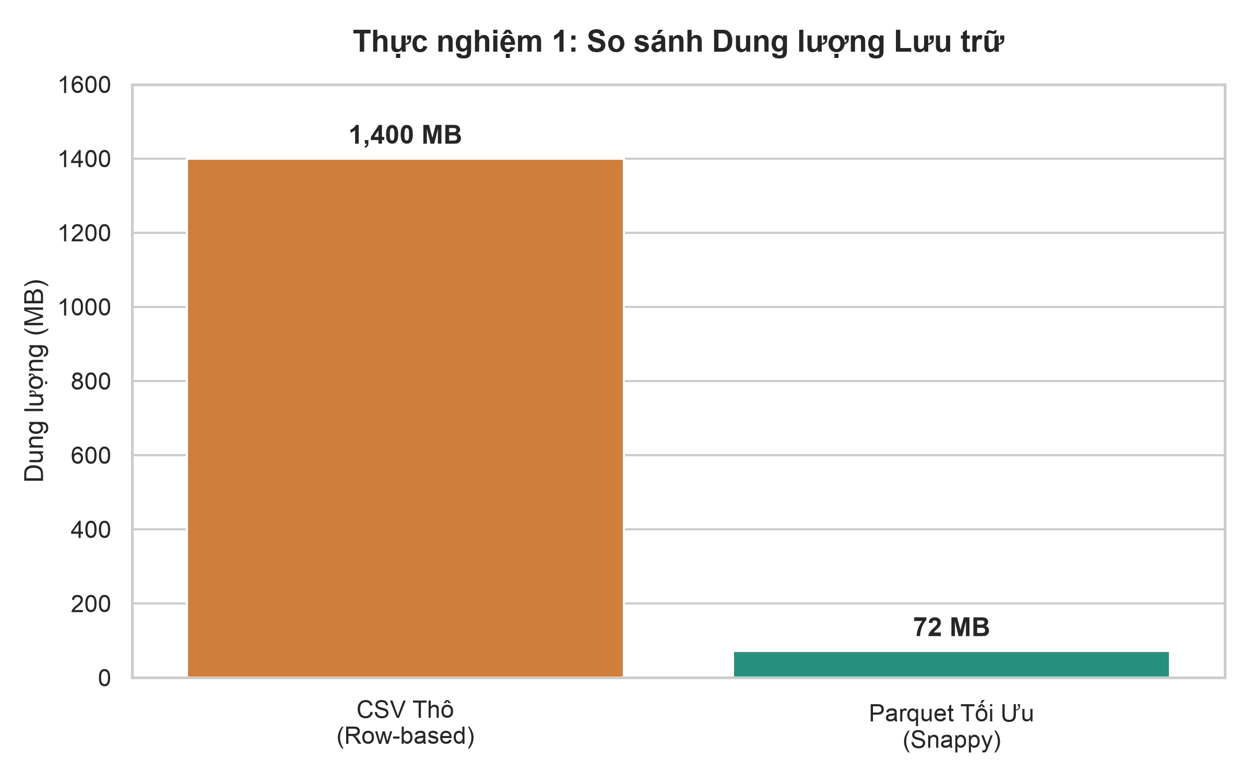
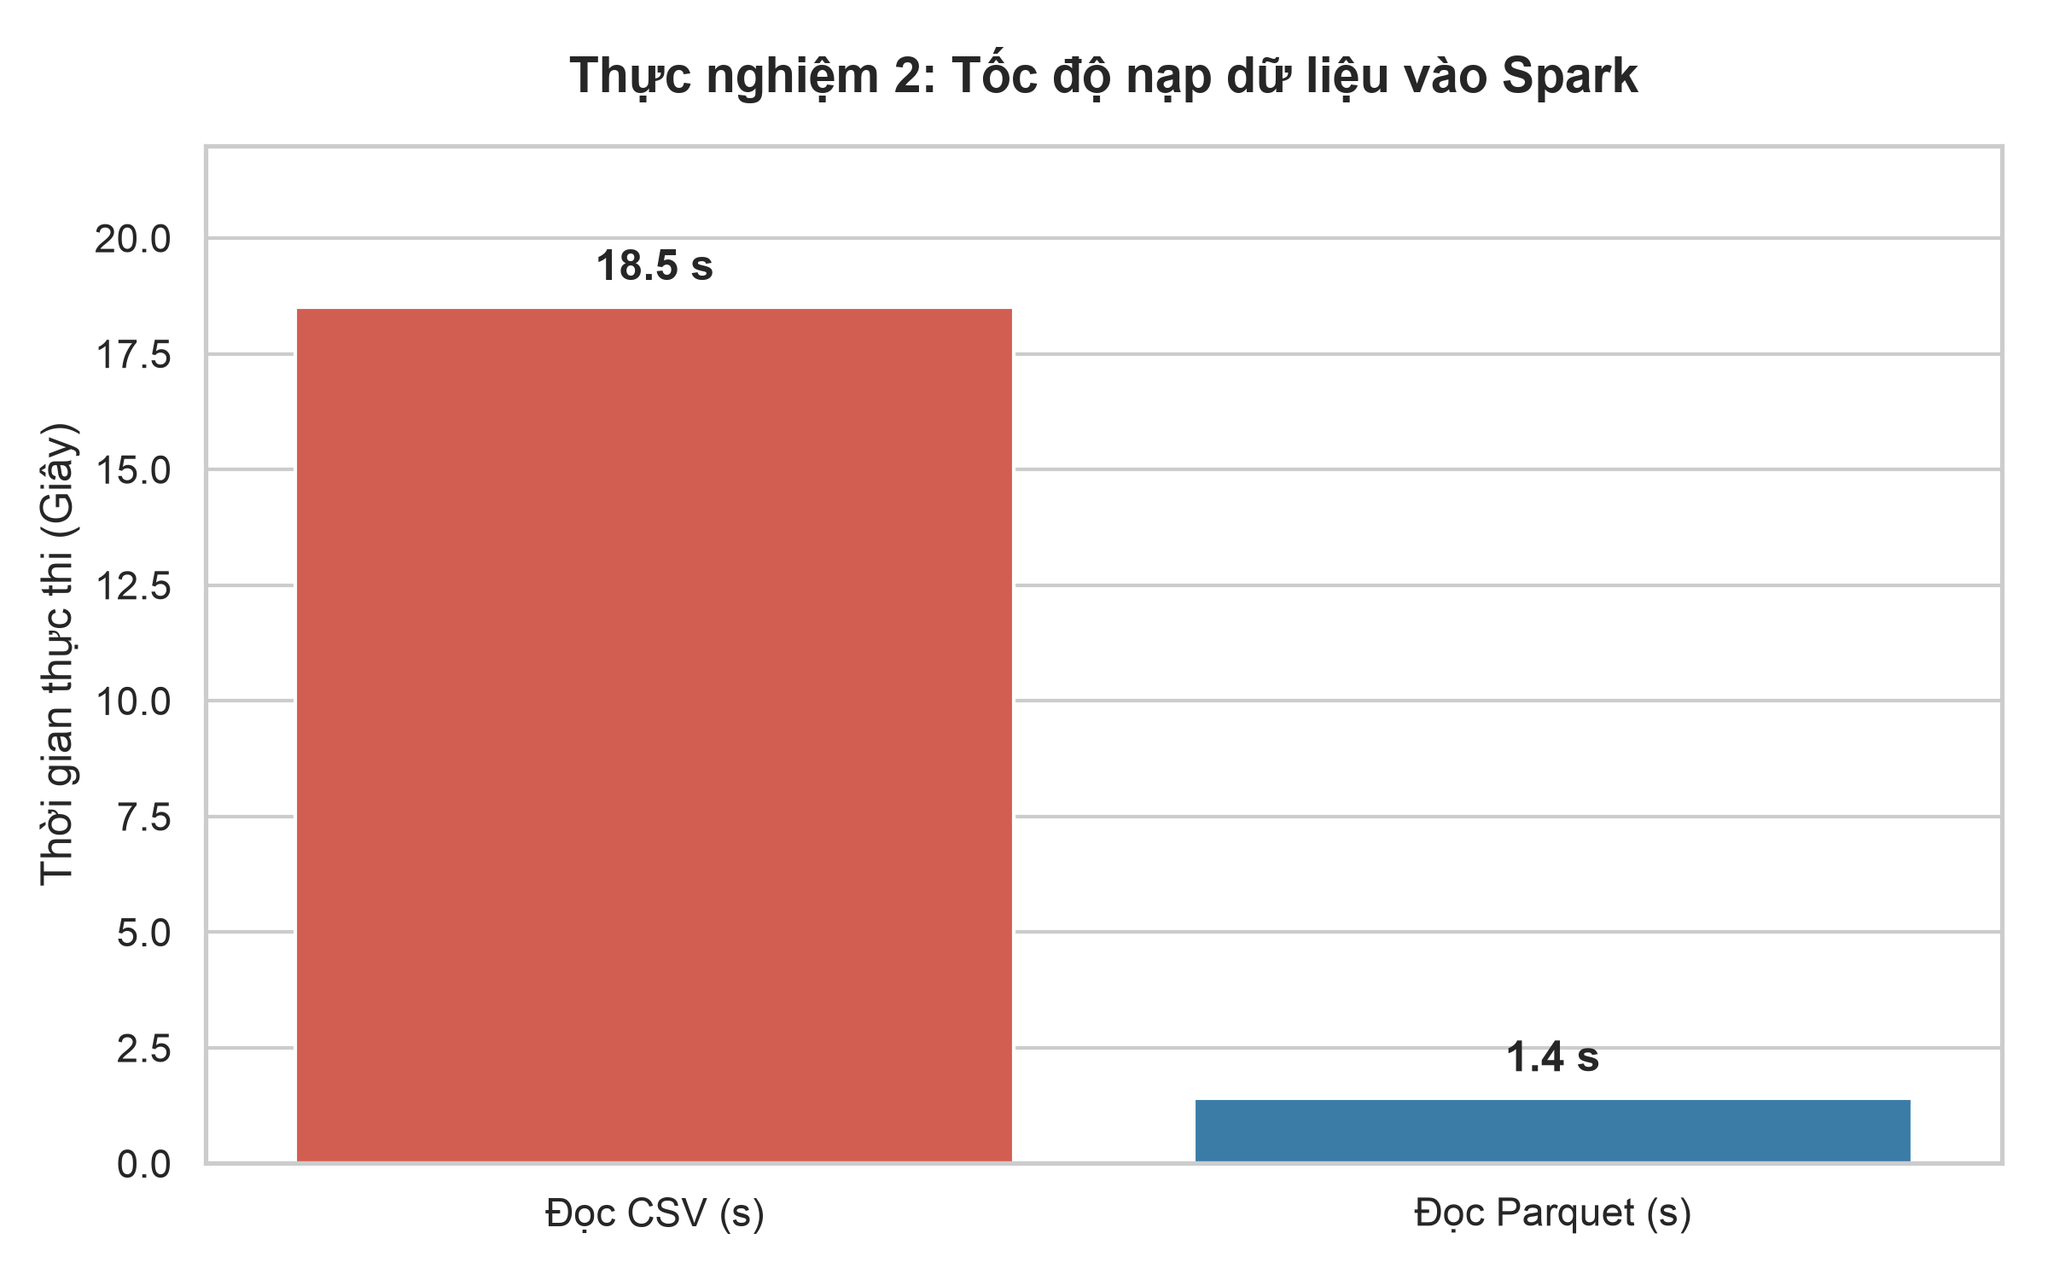
PHẦN 4: XỬ LÝ DỮ LIỆU - ETL (3 - 4 PHÚT) | Slide 10/16
4.2. THỰC NGHIỆM BENCHMARK: CSV THÔ VS. PARQUET TỐI ƯU
Thực nghiệm 1: Giảm 94.9% dung lượng (1,400 MB xuống 72 MB)
Thực nghiệm 2: Tăng tốc đọc gấp ~13.2 lần (18.5s xuống 1.4s)
KẾT LUẬN TỪ KỊCH BẢN ĐO KIỂM (03_BENCHMARK.PY)
• Tiết kiệm băng thông & đĩa HDFS: File Parquet nén Snappy chỉ chiếm 72 MB so với 1,400 MB của CSV thô (giảm 94.9%).
• Tăng tốc In-Memory: Nhờ tích hợp sẵn Metadata Schema và cơ chế Column Pruning, thời gian nạp vào Spark giảm từ 18.5s xuống 1.4s.

Slide 11
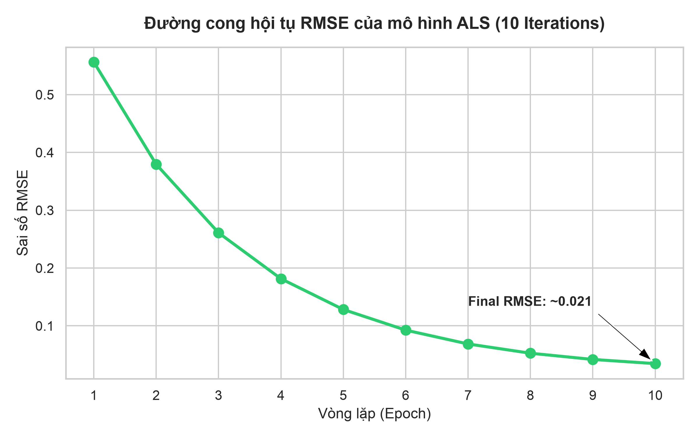
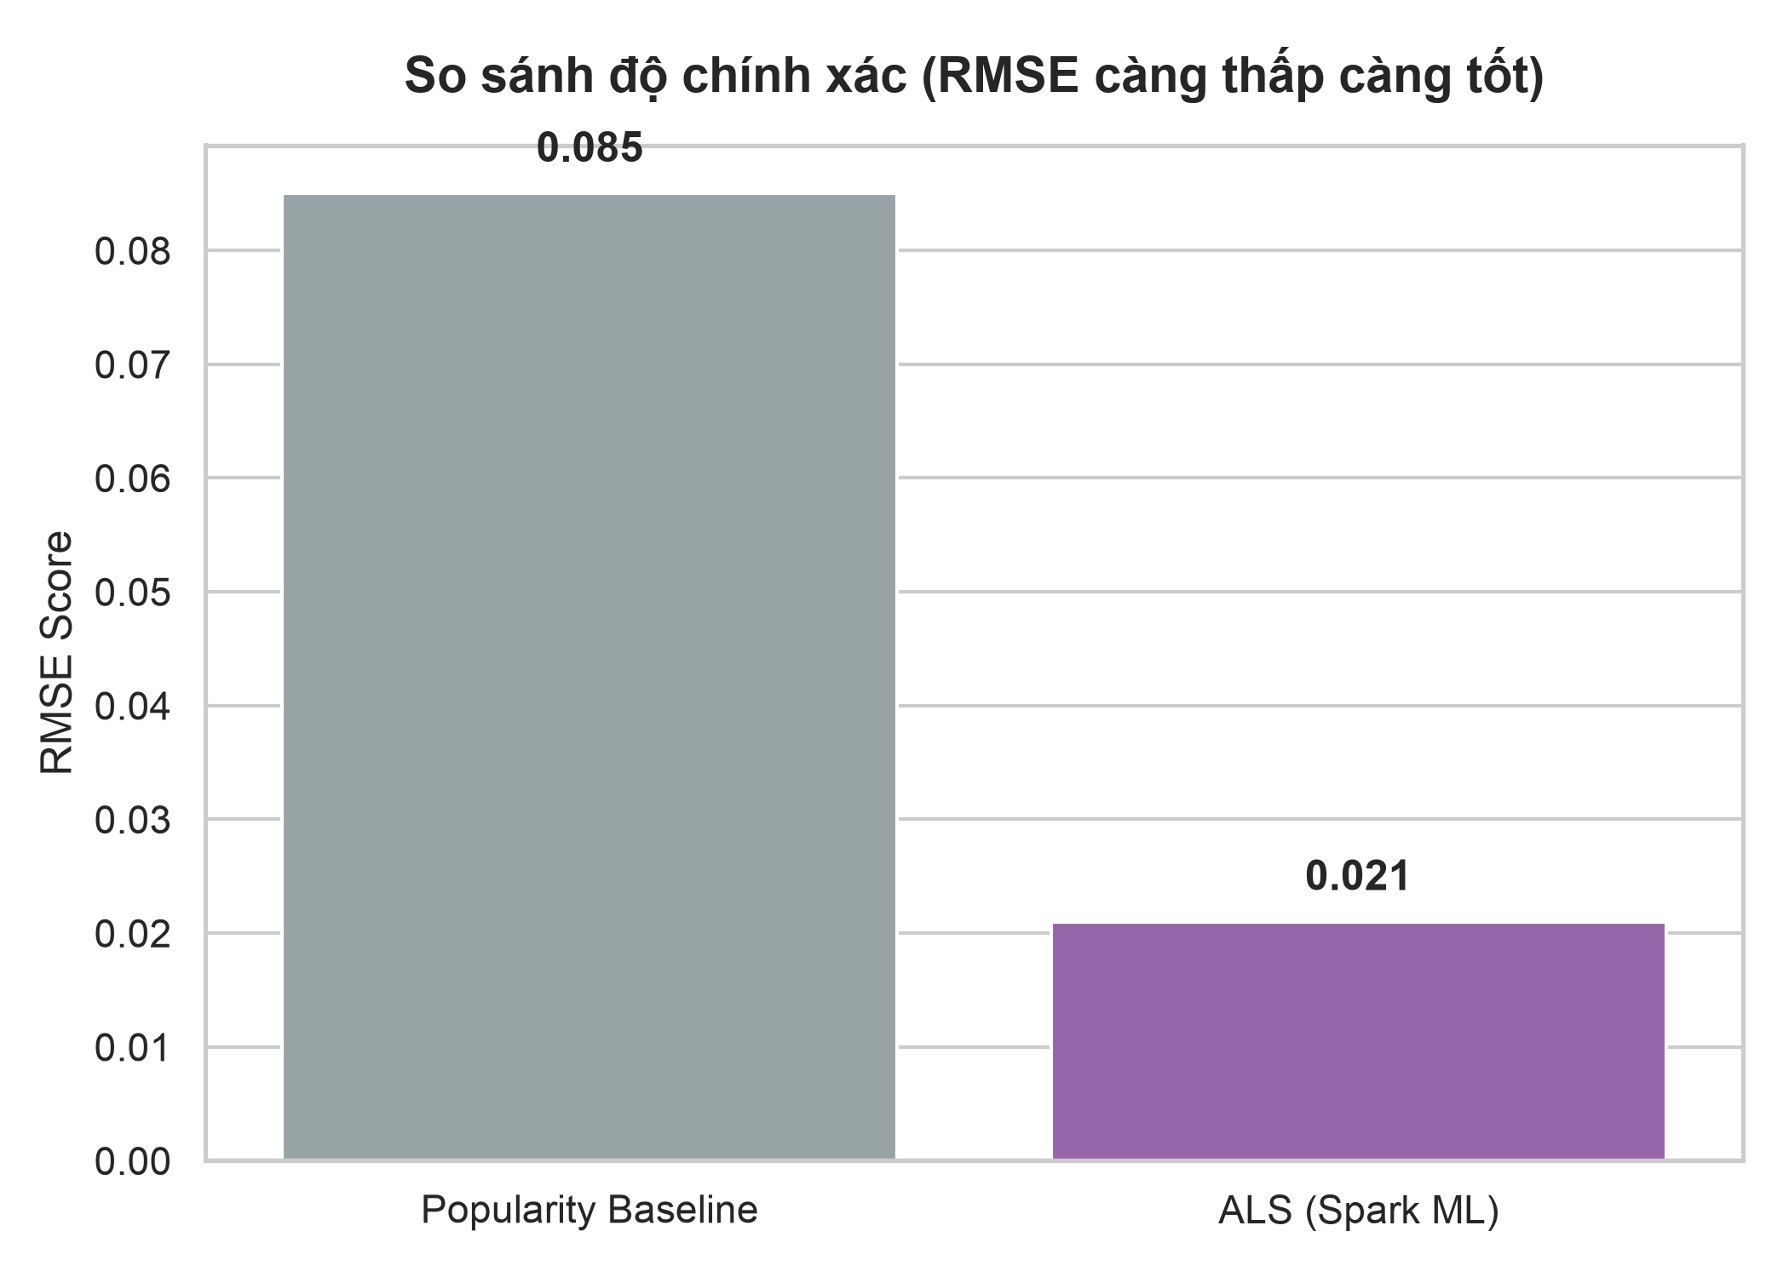
PHẦN 4: XỬ LÝ DỮ LIỆU - ETL & MLLIB (3 - 4 PHÚT) | Slide 11/16
4.3. HUẤN LUYỆN MÔ HÌNH HỌC MÁY PHÂN TÁN SPARK MLLIB (ALS)
CƠ CHẾ PHÂN RÃ MA TRẬN (MATRIX FACTORIZATION) & IMPLICIT ALS (02_TRAIN_ALS.PY)
• Xấp xỉ ma trận thưa R ≈ U x V^T (k = 10 chiều ẩn); c_ui = 1 + α * r_ui; maxIter = 10, regParam = 0.01, 80% Train / 20% Test.
• Cơ chế luân phiên (Alternating): Cố định V tìm U song song trên Spark Workers, sau đó cố định U tìm V.
Đường cong hội tụ RMSE qua 10 vòng lặp (Final RMSE ~ 0.021)
So sánh: Spark ALS (0.021) cải thiện độ chính xác +75.3% so với Baseline (0.085)

Slide 12
PHẦN 4: XỬ LÝ DỮ LIỆU - ETL (3 - 4 PHÚT) | Slide 12/16
4.4. ĐIỂM NHẤN KỸ THUẬT: KHÓ KHĂN TRÀN RAM & GIẢI PHÁP
1. TRÀN RAM KHI SHUFFLE / TRAIN ALS
• Khó khăn: Gom nhóm 2.75M dòng và giải ALS gây áp lực JVM.
• Giải pháp: Cấp --driver-memory 4g; đọc Parquet (72MB) thay vì CSV.
2. TẠI SAO CHỌN ALS THAY VÌ SGD?
• Khó khăn: SGD đồng bộ trọng số qua mạng gây nghẽn cổ chai.
• Giải pháp: ALS cố định V giúp giải vector U độc lập, song song 100%.
3. LỖI THIẾU THƯ VIỆN TOÁN DOCKER ALPINE
• Khó khăn: Image bde2020 thiếu thư viện C/Fortran cho MLlib ALS.
• Giải pháp: Cài đặt bổ sung py3-numpy trên Master và Workers.
4. LỖI MACOS TỰ XÓA THƯ MỤC /TMP
• Khó khăn: Streamlit cache Spark bị macOS xóa /tmp gây lỗi.
• Giải pháp: Cấu hình biến TMPDIR và spark.local.dir về ./.spark_temp.

Slide 13
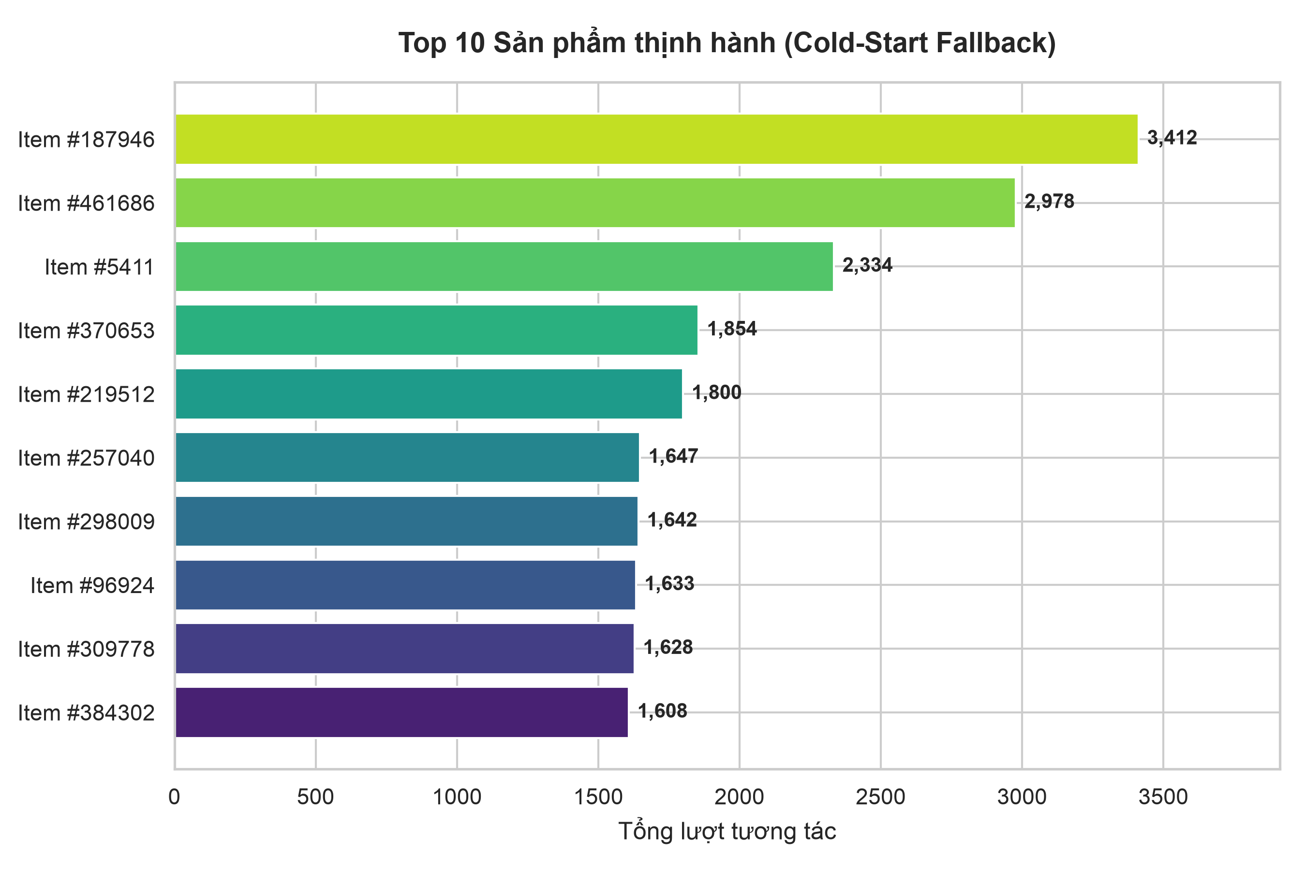
PHẦN 5: DEMO & DASHBOARD (3 - 4 PHÚT) | Slide 13/16
5.1. GIẢI QUYẾT BÀI TOÁN COLD-START & INSIGHT KINH DOANH
CHIẾN LƯỢC HYBRID FALLBACK
• Vấn đề Cold-Start: Khách mới chưa có lịch sử tương tác trong ALS.
• Giải pháp: Dùng Spark SQL truy vấn bảng events_table tìm Top 10 sản phẩm tương tác cao nhất làm gợi ý mặc định.
INSIGHT KINH DOANH TỪ DỮ LIỆU LỚN
• Sản phẩm dẫn đầu: Item #187946 (3,412 lượt), Item #461686 (2,978 lượt).
• Tối ưu UX: Tỷ lệ Xem (96.67%) sang Mua (0.81%) thấp -> Đặt khung gợi ý AI ngay dưới nút 'Thêm vào giỏ' để kích cầu mua chéo.
Top 10 sản phẩm thịnh hành trích xuất bằng Spark SQL

Slide 14
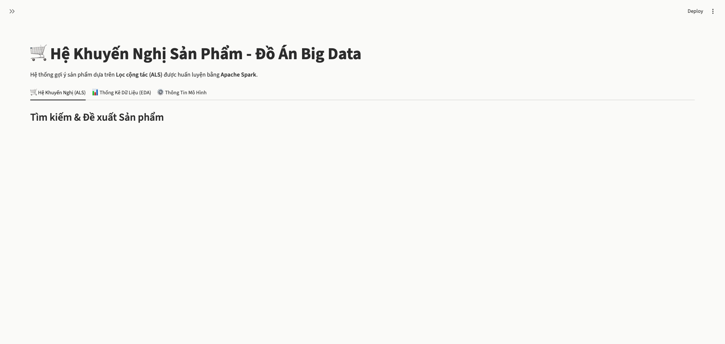
PHẦN 5: DEMO & DASHBOARD (3 - 4 PHÚT) | Slide 14/16
5.2. DEMO HỆ THỐNG WEB APP SERVING TRÊN STREAMLIT
KIẾN TRÚC ONLINE SERVING ĐỘ TRỄ THẤP
• Tách biệt Offline Training (trên HDFS/Spark) và Online Serving.
• Web App nạp trực tiếp model (/spark/models/als_model_final) lên RAM để tính tích vô hướng tức thì trong vài mili-giây.
KỊCH BẢN DEMO TRỰC TIẾP TRƯỚC HỘI ĐỒNG
• Trường hợp 1 (Khách cũ - VD: ID 147545): Gọi recommendForUserSubset() hiển thị Top SP cá nhân hóa kèm Latent Score.
• Trường hợp 2 (Khách mới - Cold-Start): Tự động kích hoạt Fallback hiển thị Top sản phẩm Trending từ Spark SQL.
Giao diện Web App Streamlit (Port 8501)

Slide 15
PHẦN 6: KẾT LUẬN & Q&A (1 - 2 PHÚT) | Slide 15/16
6.1. ĐÁNH GIÁ KẾT QUẢ, GIỚI HẠN & HƯỚNG MỞ RỘNG
NHỮNG GÌ ĐÃ LÀM ĐƯỢC
• Hoàn chỉnh cụm Docker Hadoop HDFS (2 DataNodes) & Spark (2 Workers).
• Xử lý 2.75M dòng log; Parquet giảm 94.9% dung lượng, tăng tốc đọc 13.2 lần.
• Mô hình ALS đạt RMSE ~ 0.021 (+75.2% vs Baseline), khắc phục Cold-Start.
• Tự động hóa bằng Airflow DAG (5/5 tasks SUCCESS), truyền nhận streaming với Kafka.
GIỚI HẠN PHẦN CỨNG
• Containers chạy ảo hóa trên 1 máy cá nhân duy nhất (chia sẻ CPU và RAM).
• Dung lượng RAM cấp phát cho Spark Worker (6.7 GiB) giới hạn khi mở rộng dữ liệu lớn hơn.
• Mô hình học máy ALS tính toán theo Batch định kỳ, chưa cập nhật ma trận theo micro-giây.
HƯỚNG MỞ RỘNG (SCALE-OUT)
• Mở rộng ngang: Triển khai trên nhiều máy chủ vật lý hoặc Cloud (AWS EMR / Dataproc).
• Xử lý thời gian thực: Tích hợp Apache Kafka và Spark Structured Streaming cập nhật gợi ý tức thời.
• Tích hợp Deep Learning: Neural Collaborative Filtering (NCF) tăng cường độ chính xác.

Slide 16
PHẦN 6: KẾT LUẬN & Q&A (1 - 2 PHÚT) | Slide 16/16
CẢM ƠN GIẢNG VIÊN VÀ HỘI ĐỒNG ĐÃ LẮNG NGHE!
Nhóm rất mong nhận được các câu hỏi phản biện và góp ý từ Thầy/Cô.
CÁC CỔNG HỆ THỐNG ĐANG BẬT SẴN ĐỂ CHỨNG MINH TRỰC TIẾP
• Hadoop HDFS NameNode UI: http://localhost:9870 (Kiểm tra Datanodes & Blocks 128MB)
• Apache Spark Master Web UI: http://localhost:8080 (Kiểm tra Workers, Jobs & đồ thị DAG)
• Apache Airflow Orchestration UI: http://localhost:8089 (Kiểm tra đồ thị DAG 5 tasks)
• Streamlit Recommender Web App: http://localhost:8501 (Trải nghiệm gợi ý ALS & Cold-Start)
• Kafka Streaming Topic: 'ecommerce_clickstream' (Kiểm thử Producer & Consumer)

